Slide 1
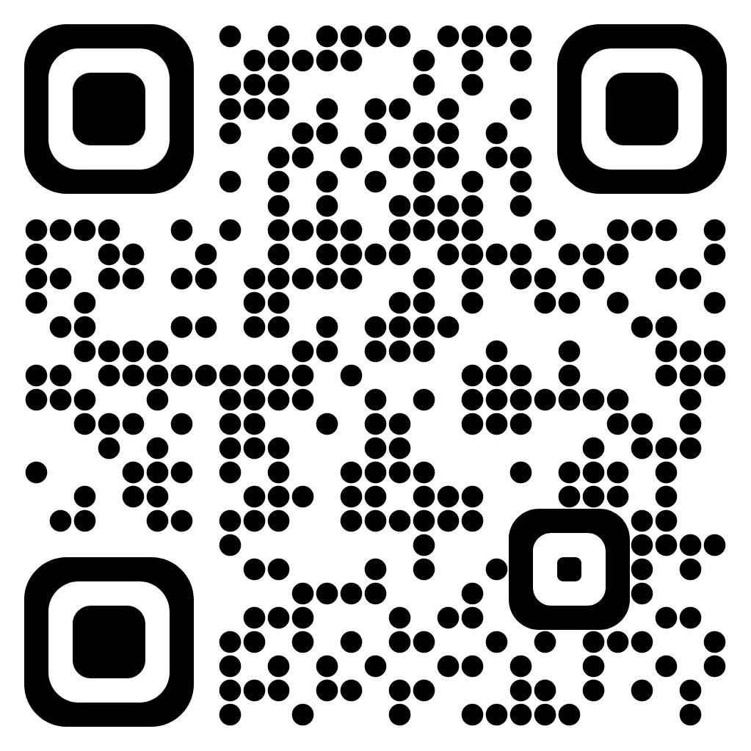
Sumário
Apresentação
Resumo das atividades científicas
Apresentação detalhada das atividades científicas
Considerações finais

Slide 2



<number> / 35
2013
2014
2015
2016
2016
2017
2018
2019
2020
2021
2022

Slide 3
<number> / 35
2013
2014
2015
2016
2016
2017
2018
2019
2020
2021
2022

Slide 4
<number> / 35
2013
2014
2015
2016
2017
2018
2019
2020
2021
2022
Estes artigos e orientações serão agrupados de acordo com meus projetos de pesquisa

Slide 5
<number> / 35
Estimativa da direção da magnetização total de corpos 3D aproximadamente esféricos
2013
2014
2015
2016
2017
2018
2019
2020
2021
2022

Slide 6
<number> / 35
Estimativa da direção da magnetização total de corpos 3D aproximadamente esféricos
2013
2014
2015
2016
2017
2018
2019
2020
2021
2022

Slide 7

<number> / 35
Estimativa da direção da magnetização total de corpos 3D aproximadamente esféricos
2013
2014
2015
2016
2017
2018
2019
2020
2021
2022
FAPERJ (Auxílio Instalação) e CNPq (edital Universal)

Slide 8
<number> / 35
Desenvolvimento de métodos para processamento e interpretação de dados de microscopia magnética
2013
2014
2015
2016
2017
2018
2019
2020
2021
2022

Slide 9

<number> / 35
Desenvolvimento de métodos para processamento e interpretação de dados de microscopia magnética
2013
2014
2015
2016
2017
2018
2019
2020
2021
2022
Colaboração com a PUC-RIO e com a UERJ

Slide 10
<number> / 35
Modelagem magnética de corpos com alta suscetibilidade
2013
2014
2015
2016
2017
2018
2019
2020
2021
2022

Slide 11
<number> / 35
Inversão de dados de campos potenciais para estimar a geometria de múltiplas superfícies
2013
2014
2015
2016
2017
2018
2019
2020
2021
2022

Slide 12
<number> / 35
Métodos computacionalmente eficientes para o processamento,
modelagem e interpretação de dados de campos potenciais
2013
2014
2015
2016
2017
2018
2019
2020
2021
2022

Slide 13
<number> / 35
Camada equivalente aplicada ao processamento e interpretação
de dados magnéticos
2013
2014
2015
2016
2017
2018
2019
2020
2021
2022

Slide 14
<number> / 35
Camada equivalente aplicada ao processamento e interpretação
de dados magnéticos
2013
2014
2015
2016
2017
2018
2019
2020
2021
2022
CNPq (bolsa PQ 2)

Slide 15
<number> / 35
Camada equivalente aplicada ao processamento e interpretação
de dados magnéticos
2013
2014
2015
2016
2017
2018
2019
2020
2021
2022
Colaboração com pesquisadores da Universidade de Liverpool

Slide 16
<number> / 35
Inversão de dados gravimétricos e magnéticos para estimar a
forma de corpos 3D
2013
2014
2015
2016
2017
2018
2019
2020
2021
2022

Slide 17
<number> / 35
Caracterização magnética de feições estruturais em regiões de
crosta oceânica próximas ao equador
2013
2014
2015
2016
2017
2018
2019
2020
2021
2022

Slide 18
<number> / 35
Caracterização magnética de feições estruturais em regiões de
crosta oceânica próximas ao equador
2013
2014
2015
2016
2017
2018
2019
2020
2021
2022
FAPERJ (JCNE)

Slide 19
<number> / 35
Caracterização magnética de feições estruturais em regiões de
crosta oceânica próximas ao equador
2013
2014
2015
2016
2017
2018
2019
2020
2021
2022
Colaboração com pesquisadores do Institut Universitaire Européen de la Meer (IUEM, França)

Slide 20
<number> / 35
Teoria do potencial aplicada
2013
2014
2015
2016
2017
2018
2019
2020
2021
2022

Slide 21
<number> / 35
Teoria do potencial aplicada
2013
2014
2015
2016
2017
2018
2019
2020
2021
2022
CNPq (bolsa PQ 1D)

Slide 22
<number> / 35
Teoria do potencial aplicada
2013
2014
2015
2016
2017
2018
2019
2020
2021
2022
Colaboração com pesquisadores da UERJ e da Universidade Bergakademie Freiberg (Alemanha)

Slide 23
<number> / 35
2013
2014
2015
2016
2017
2018
2019
2020
2021
2022

Slide 24
Métodos computacionalmente eficientes para o processamento,
modelagem e interpretação de dados de campos potenciais
<number> / 35
2013
2014
2015
2016
2017
2018
2019
2020
2021
2022

Slide 25
Métodos computacionalmente eficientes para o processamento,
modelagem e interpretação de dados de campos potenciais
Iniciei a pesquisa sobre este tema ainda na pós-graduação, entre o mestrado e o doutorado
<number> / 35
2013
2014
2015
2016
2017
2018
2019
2020
2021
2022

Slide 26
Métodos computacionalmente eficientes para o processamento,
modelagem e interpretação de dados de campos potenciais
Iniciei a pesquisa sobre este tema ainda na pós-graduação, entre o mestrado e o doutorado
<number> / 35
Na época, a principal desvantagem da técnica da camada equivalente era o seu elevado custo computacional comparado às técnicas de processamento de dados grav e mag no domínio de Fourier
2013
2014
2015
2016
2017
2018
2019
2020
2021
2022

Slide 27
Métodos computacionalmente eficientes para o processamento,
modelagem e interpretação de dados de campos potenciais
Iniciei a pesquisa sobre este tema ainda na pós-graduação, entre o mestrado e o doutorado
<number> / 35
Na época, a principal desvantagem da técnica da camada equivalente era o seu elevado custo computacional comparado às técnicas de processamento de dados grav e mag no domínio de Fourier
Foi este problema que motivou o desenvolvimento de métodos computacionalmente eficientes
2013
2014
2015
2016
2017
2018
2019
2020
2021
2022

Slide 28
Camada equivalente aplicada ao processamento e interpretação
de dados magnéticos
<number> / 35
Caracterização magnética de feições estruturais em regiões de
crosta oceânica próximas ao equador
2013
2014
2015
2016
2017
2018
2019
2020
2021
2022

Slide 29
Camada equivalente aplicada ao processamento e interpretação
de dados magnéticos
Hoje em dia, a camada equivalente ainda é uma técnica usada predominantemente para o processamento de dados grav e mag.
<number> / 35
Caracterização magnética de feições estruturais em regiões de
crosta oceânica próximas ao equador
2013
2014
2015
2016
2017
2018
2019
2020
2021
2022

Slide 30
Camada equivalente aplicada ao processamento e interpretação
de dados magnéticos
Hoje em dia, a camada equivalente ainda é uma técnica usada predominantemente para o processamento de dados grav e mag.
<number> / 35
Durante o doutorado do André Reis (hoje docente na UERJ), entre 2016 e 2022, obtivemos um resultado teórico que culminou no desenvolvimento de um método para estimar a direção de magnetização de total de fontes com direção de magnetização uniforme.
Caracterização magnética de feições estruturais em regiões de
crosta oceânica próximas ao equador
2013
2014
2015
2016
2017
2018
2019
2020
2021
2022

Slide 31
Camada equivalente aplicada ao processamento e interpretação
de dados magnéticos
Hoje em dia, a camada equivalente ainda é uma técnica usada predominantemente para o processamento de dados grav e mag.
<number> / 35
Durante o doutorado do André Reis (hoje docente na UERJ), entre 2016 e 2022, obtivemos um resultado teórico que culminou no desenvolvimento de um método para estimar a direção de magnetização de total de fontes com direção de magnetização uniforme.
Caracterização magnética de feições estruturais em regiões de
crosta oceânica próximas ao equador
A partir deste resultado teórico, pudemos estabelecer uma relação entre a camada equivalente e as fontes verdadeiras, o que motivou o início da pesquisa para o uso da camada equivalente na interpretação das fontes.
2013
2014
2015
2016
2017
2018
2019
2020
2021
2022

Slide 32
Teoria do Potencial aplicada
<number> / 35
2013
2014
2015
2016
2017
2018
2019
2020
2021
2022

Slide 33
Teoria do Potencial aplicada
<number> / 35
A partir do resultado teórico desenvolvido durante o doutorado do André Reis, iniciei a uma pesquisa sobre aspectos teóricos da camada equivalente e sua relação com problemas de valor de contorno da Teoria do Potencial.
2013
2014
2015
2016
2017
2018
2019
2020
2021
2022

Slide 34
Teoria do Potencial aplicada
<number> / 35
A partir do resultado teórico desenvolvido durante o doutorado do André Reis, iniciei a uma pesquisa sobre aspectos teóricos da camada equivalente e sua relação com problemas de valor de contorno da Teoria do Potencial.
O presente projeto visa desenvolver as bases teóricas a partir das quais serão desenvolvidos métodos de interpretação e processamento de dados grav e mag.
2013
2014
2015
2016
2017
2018
2019
2020
2021
2022

Slide 35
Teoria do Potencial aplicada
<number> / 35
A partir do resultado teórico desenvolvido durante o doutorado do André Reis, iniciei a uma pesquisa sobre aspectos teóricos da camada equivalente e sua relação com problemas de valor de contorno da Teoria do Potencial.
O presente projeto visa desenvolver as bases teóricas a partir das quais serão desenvolvidos métodos de interpretação e processamento de dados grav e mag.
Outro aspecto do presente projeto é preencher lacunas teóricas sobre técnicas que são comumente usadas para processamento e interpretação de dados grav e mag (e.g., a redução ao polo).
2013
2014
2015
2016
2017
2018
2019
2020
2021
2022

